Slide 1
150 Jahre
Unterzeichnung 1. Genfer Konvention
22. August 1864

Slide 2
Eine Schlacht inspiriert zu einer Weltidee
Am 24. Juni 1859 kam es südlich des
Gardasees in Solferino zu einer der
blutigsten Schlachten Europas.
Es bekämpften sich das Kaisertum
Österreich mit dem Königreich Sardinien
und Frankreich. Diese Schlacht löste eine
weltweite Bewegung aus.
Urheber war der Augenzeuge und
Schweizer Kaufmann Jean-Henry Dunant.
Er entwarf den Grundriss von freiwilligen
Hilfsgesellschaften.
Verwundete und Kranke im Krieg sollen
nicht nur geschützt sondern auch versorgt werden.
Schon damals fragte sich Henry Dunant in seiner Schrift „Eine Erinnerung an Solferino“: „Wäre es nicht wünschenswert … irgendeine internationale, rechtsverbindliche und allgemein hochgehaltene Übereinkunft zu treffen, die, wenn sie erst festgelegt und unterzeichnet ist, als Grundlage dienen könnte zur Gründung von Hilfsgesellschaften für Verwundete in den verschiedenen Ländern Europas?“
Der Franzose Gaspard Felix Nadar fotografierte diese Schlacht aus einem Ballon heraus und machte so die ersten Luftaufnahmen der Geschichte.
Notes:
Das hätten wir bei einer Tasse Kaffee oder Tee erzählt
Es ist absurd – aber es war so: Zu Zeiten Dunants gab es „Touristen“ während des Krieges. Man schaute sich das Geschehen an. Auch Dunant war Tourist. Doch er war auch Humanist – und ein Mann der Tat. Er konnte nicht zuschauen. Er musste helfen. Und das Besondere war, ihm war unwichtig wem er hilft. Und das war etwas Neues: selbstverständlich gab es auch damals schon Feldlazarette. Aber Franzosen halfen Franzosen. Italiener halfen Italienern. Aber Franzosen halfen keinen Italienern und Italiener keinen Franzosen. Henry Dunant und die Helfer aus Solferino halfen aber allen. Und wenn das Material ausging, musste improvisiert werden. Da es in Solferino zu wenig Verbandsmaterial gab, hat Dunant seinen Kutscher losgeschickt, um in einem Kolonialwarenladen Decken zu kaufen, aus denen wiederum Verbandsmaterial gemacht wurde.

Slide 3
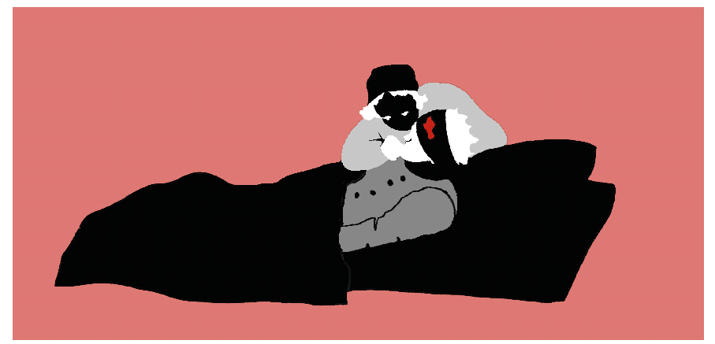
Nicht die Herkunft, die Wunde zählt
Henry Dunant kümmert sich bei
Solferino um Verwundete und
Sterbende, zerschneidet seine
mitgebrachten Hemden zu
Verbandstoff, wäscht schmutzige
Wunden aus und reicht Durstigen
frisches Wasser.
Professionelle Hilfe fehlt an allen
Ecken und Enden, deshalb fordert
Dunant Einheimische zur Mithilfe
auf. Mehrere Frauen, Kinder und
einige Männer helfen mit.
„Tutti fratelli“ – wir sind alle Brüder – sagen sie zueinander und versorgen jeden Verwundeten ungeachtet seiner Nationalität.
Als Dunant erfährt, dass die Franzosen österreichische Ärzte gefangen halten, sucht er Napoleon III auf. Dieser gestattet den österreichischen Ärzten an dem Hilfseinsatz teilzunehmen. Zusammen mit Dunant praktizieren diese Freiwilligen zum ersten Mal den Grundsatz des späteren Roten Kreuzes: dass alle verwundeten Soldaten neutral und gleich zu behandeln seien.
Notes:
Das hätten wir bei einer Tasse Kaffee oder Tee erzählt
Wir vom Roten Kreuz sind Teil einer weltweiten Gemeinschaft von Menschen in der Internationalen Rotkreuz- und Rothalbmondbewegung, die Opfern von Konflikten und Katastrophen sowie anderen hilfebedürftigen Menschen unterschiedslos Hilfe gewährt, allein nach dem Maß der Not.
Das kann für Konfliktsituationen auch bedeuten: Dem schwerverletzten Täter wird zuerst geholfen, und dann erst dem leicht verletzten Opfer. Die Rotkreuzler entscheiden nach dem Maß der Not. Sie weisen keine Schuld zu und richten nicht, auch wenn das für den einzelnen Helfer manchmal sehr schwer ist.

Slide 4
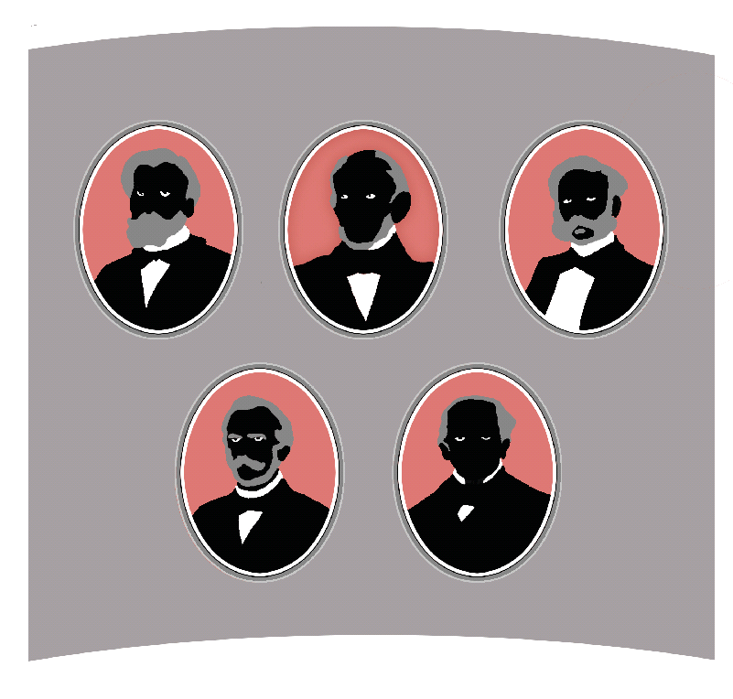
Das Komitee der fünf
Diese fünf Bürger sind die Gründer des Roten Kreuz:
Henry Dunant
Dr. Louis Appia
General Guillaume Dufour
Gustave Moynier
Dr. Theodore Maunoir
1862 gibt Henry Dunant sein Buch „Eine Erinnerung an Solferino“ heraus. Darin fordert er Schutz für alle, die nicht – oder nicht mehr – am Kampf teilnehmen und Hilfe benötigen.
Die in dem Buch aufgestellten Forderungen werden später umgesetzt: mit der Gründung des Roten Kreuzes und der 1. Genfer Konvention.
Notes:
Das hätten wir bei einer Tasse Kaffee oder Tee erzählt
So wie Mahatma Gandhi mit Brille und Stock zum gewaltfreien Widerstand aufrief und Martin Luther King mit dem Ruf „I have a dream“ (Ich habe einen Traum) die Welt aufrüttelte, so wurde 1864 Henry Dunant die Stimme einer Bewegung! Dunant beschrieb in seinem Buch minutiös zerfetzte Körper und Amputationen, befragte Augenzeugen. Er zeigte die schreckliche Seite des Krieges, damals eher selten beschrieben. Und er forderte die Gründung von Hilfsgesellschaften für die Verwundeten über Landesgrenzen hinweg. Ähnlich wie Dunant erlebten auch die anderen vier des Komitees den Krieg und sahen den Handlungsbedarf. In Henry Dunant hatten sie einen idealen Visionär und begeisternden Redner an der Spitze der Bewegung. Doch ohne die Kontakte, Ideen und Netzwerke von Appia , Dufour, Moynier und Maunoir wäre die Rotkreuz-Idee und die Erste Genfer Konvention sicherlich nicht umgesetzt worden.

Slide 5
Ein Hesse war Mitbegründer des Roten Kreuz
Dr. Louis Appia ist in Frankfurt aufgewachsen.
Sein Vater war Pfarrer – er selbst war
als Militärarzt in Solferino.
Appia sprach fließend Englisch, Deutsch und Französisch.
Er lernte dann noch Japanisch und Chinesisch, um den Aufbau von Rotkreuz-Gesellschaften in Asien zu unterstützen.
Appias Engagement war religiös geprägt – doch war er wie Dunant tolerant und weltoffen.
So billigte er 1867 die Verwendung des roten Halbmond als muslimisches Äquivalent zum Roten Kreuz.
Notes:
Das hätten wir bei einer Tasse Kaffee oder Tee erzählt
Appia muss ein beeindruckender Mensch gewesen sein – noch mit 72 Jahren begann er beispielsweise noch ein Theologiestudium. Er sprach ohnehin schon Deutsch, Französisch und Englisch, lernte aber noch Japanisch und Chinesisch, um Rotkreuz-Gesellschaften in Asien mit aufzubauen. Leider ist Appia etwas in Vergessenheit geraten – dabei war Appia bis zu seinen letzten Lebensjahren ein aktives Mitglied des IKRK (Internationales Komitee vom Roten Kreuz). So nahm er bis 1892 an den Rotkreuz-Konferenzen teil. Er reist bis ins hohe Alter zu Kongressen und Konferenzen und warb für die Genfer Konvention und die Arbeit des Internationalen Komitees. Und er setze sich dafür ein, dass die nationalen Rotkreuz-Gesellschaften in Friedenszeiten neben der Hilfe bei Naturkatastrophen und Epidemien sich auch für Flüchtlinge einsetzen sollen. Ein heute immer noch absolut aktuelles Thema!

Slide 6
Anpacken, Aufbauen, Arbeiten
Dr. Louis Appia war nicht nur Mitautor der 1. Genfer Konvention, hat ein „Gerät zur Ruhigstellung eines gebrochenen Arms oder Beins“ erfunden, war (nach Dunant) Sekretär des Roten Kreuz, sondern war vor allem Förderer und Propagandist des Roten Kreuz: er war nicht nur am Aufbau der Gesellschaften in Ägypten und Asien beteiligt – er unterstützte auch Clara Barton beim Aufbau des US-amerikanischen Roten Kreuz.
Notes:
Das hätten wir bei einer Tasse Kaffee oder Tee erzählt
Henry Dunant war ein Visionär, Humanist und ein Redner, der begeistern konnte. Er hat andere Visionäre und Humanisten um sich versammelt – zum Beispiel Dr. Louis Appia.
Appia hat in seinem Lebenslauf große Parallelen zu Dunant: beide kommen aus einem christlich geprägten Elternhaus. Beide waren Humanisten. Und beide waren auch Praktiker: Im Jahr 1859 – zur selben Zeit in der Dunant in Solferino war, arbeitete Louis Appia in Feldlazaretten in Turin, Mailand, Brescia und Desenzano del Garda. Er organisierte Verbandsmaterial, fragte seine Freunde ob sie Spenden um Material für die Verwundeten zu kaufen und arbeitet selbst bis zur völligen Erschöpfung. Appia ist nach Italien gereist um den Verwundeten zu helfen, weil sein Bruder (der als Pfarrer in Italien arbeitete) ihm in vielen Briefen geschildert hat, wie schlecht die Situation der Verwundeten ist.

Slide 7
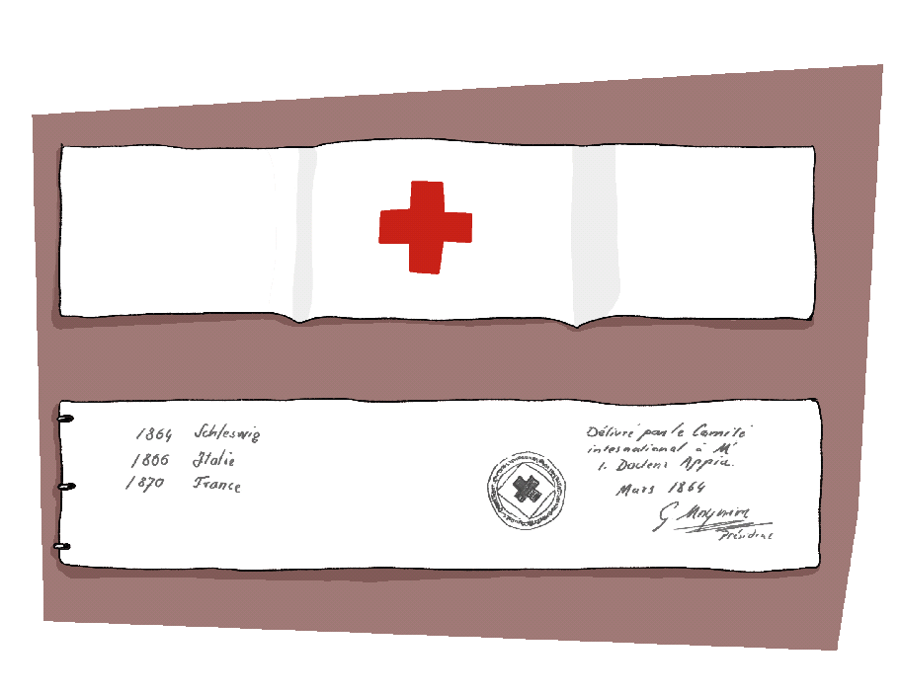
Weiße Binde und rotes Kreuz
Entweder General Dufour oder Louis Appia haben das Rote Kreuz als Schutzzeichen erfunden – da sind sich die Historiker nicht einig.
Einig sind sie sich aber darüber, dass Appia immer ein solches Zeichen gefordert hat.
Aus dem Protokoll zur 1. Genfer Konvention: „Solch ein Kennzeichen kann durch seinen bloßen Anblick im Herzen der Menschen ein Zusammengehörigkeitsgefühl bewirken.“
Appia war dann auch der Erste, der die Armbinde mit dem roten Kreuz trug: im Deutsch-Dänischen Krieg.
Notes:
Das hätten wir bei einer Tasse Kaffee oder Tee erzählt
Es ist wohl eins der bekanntesten Symbole überhaupt: das leuchtend rote Kreuz auf weißem Hintergrund. Angeblich spielten christliche Werte für die Wahl des Symbols keine Rolle. Zu Ehren von Dunant und seines Heimatlandes, der Schweiz, soll Dufour oder Appia als Kennzeichen der Bewegung die Umkehrung der Schweizer Fahne vorgeschlagen haben: ein rotes Kreuz auf weißem Hintergrund. Ob das eine richtige Entscheidung war, ist heute nicht mehr zu klären. Zumindest hat die Wahl des Kreuzes dazu geführt, dass es schnell ein zweites Schutzzeichen gab: den roten Halbmond. Offensichtlich wurde das Logo damals schon als christliches Symbol wahrgenommen – obwohl dies nicht so gedacht war.
Appia – das ist überliefert – hat jedenfalls für ein einheitliches Symbol gekämpft. Er forderte „ein international anerkanntes Kennzeichen“ und vor allem „das Zeichen soll im Soldaten eine Art von Reflex zur Schonung“ hervorrufen. Dieses Zeichen gibt es nun seit 1864. Doch welches Zeichen Appia vorschlug oder welchen Antrag er genau gestellt hat, geht leider aus dem Protokoll nicht hervor. Dort heißt es „… nach einiger Diskussion wird Dr. Appias Vorschlag angenommen, jedoch dahingehend abgeändert, dass die weiße Armbinde ein rotes Kreuz trägt“.

Slide 8
1864 – Genfer Konferenz
Bei der Diplomatischen Konferenz in Genf unterzeichnen am 22. August 1864 zwölf Landesvertreter – neben Hessen auch Frankreich und Spanien – die erste Genfer Konvention: Einen Vertrag der im Krieg die Aufnahme und den Schutz
von verwundeten Soldaten
und der sie Pflegenden regelt.
Zu dieser Epoche gilt Krieg als
legitimes Mittel zur Lösung von
zwischenstaatlichen Konflikten.
Allgemein akzeptiert ist das
„Recht, Krieg zu führen“
(ius ad bellum).
Dunants Vorschläge werden
vermutlich deshalb akzeptiert,
um das Unvermeidliche
zumindest zu regulieren und
„humanisieren“. Dunants
geschilderte Grausamkeiten
führen auch führenden
Personen die Wirklichkeit
des Krieges vor Augen.
Notes:
Das hätten wir bei einer Tasse Kaffee oder Tee erzählt
In der damaligen Zeit dauerte eine Reise von Frankfurt nach Genf mindestens vier Tage in einer Kutsche auf holprigen Wegen. Dennoch gelang es 1864 aus mehr als einem Dutzend Ländern die Staatsoberhäupter zu dieser Konferenz in Genf zu versammeln.
Im Vorfeld der Genfer Konferenz positioniert sich König Johann von Sachsen als Fürsprecher: „Eine Nation die sich diesem Werk der Menschlichkeit nicht anschlösse, würde von der gesamten öffentlichen Meinung Europas geächtet werden.“
Die zwölf unterzeichneten Staaten der ersten Genfer Konvention sind:
Baden, Belgien, Dänemark, Frankreich, Hessen, Italien, die Niederlande, Portugal, Preußen, die Schweiz, Spanien und Württemberg.
Einzig und allein das Internationale Komitee vom Roten Kreuz (IKRK) kontrolliert die Einhaltung der Genfer Konventionen – auch heute noch.

Slide 9
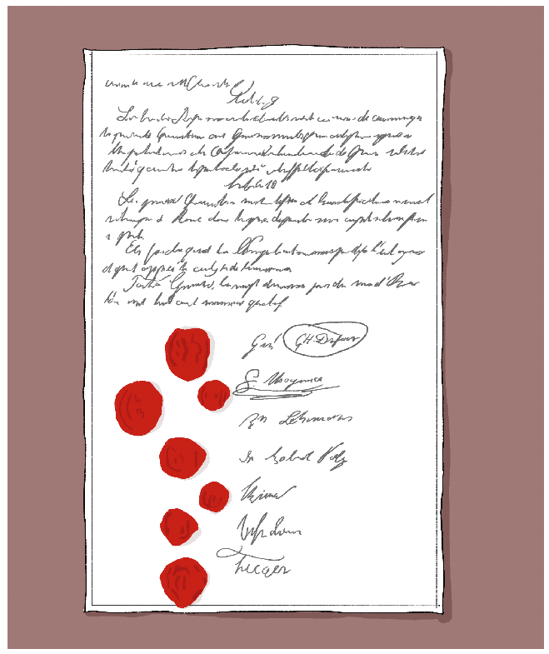
Was steht in der ersten Genfer Konvention?
Dieses Abkommen zwischen den damals zwölf unterzeichneten Staaten enthält eine Regelung für den Fall eines Krieges oder eines Konflikts: „…betreffend die Linderung des Loses der im Felddienst verwundeten Militärpersonen.“
Verwundete Soldaten und ihre Pfleger müssen im Krieg geschützt sein. Verletzte müssen „ohne Unterschied der Nationalität“ gepflegt werden (Grundsatz der Unparteilichkeit).
1864 wird als Schutzzeichen das rote Kreuz auf weißem Grund festgelegt. Beinahe im Handumdrehen erlangte dieses Zeichen Berühmtheit, Anerkennung und Achtung.
Diese erste Genfer Konvention gilt als ein erster Baustein des heute gültigen humanitären Völkerrechts.
Derzeit sind 194 Länder den Genfer Abkommen von 1949 beigetreten. Nur eine einstellige Zahl an Ländern fehlt.
Notes:
Das hätten wir bei einer Tasse Kaffee oder Tee erzählt
Das Schutzzeichen rotes Kreuz auf weißem Grund wurde so schnell bekannt, dass es beim ersten Einsatz schon eingeordnet wurde: Dr. Louis Appia trägt es erstmals als Beobachter im deutsch-dänischen Krieg im April 1864 und berichtet: „Als ich ihm (dem preußischen Kommandanten) meinen Auftrag nennen wollte, unterbrach er mich sogleich. „Das Zeichen, das sie tragen, ist eine ausreichende Empfehlung, wir wissen was es bedeutet. Sie sind hier für das öffentliche Wohl. Hier haben Sie einen Requisitenschein, wählen Sie im Wagenpark, was Ihnen zusagt.“

Slide 10
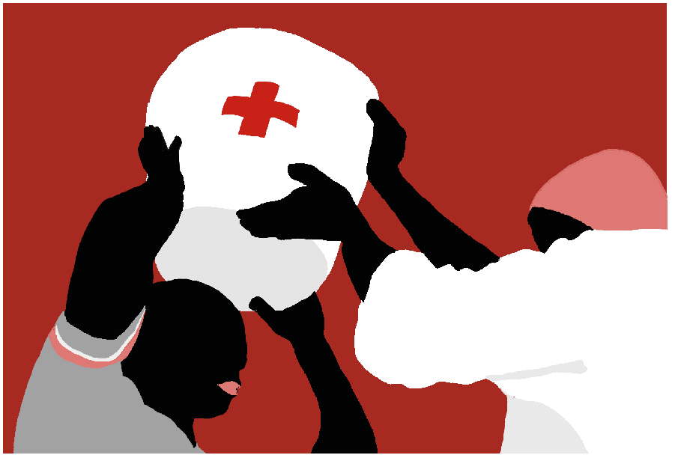
Schützt auch die Zivilisten!
Die Genfer Konvention „zur Verbesserung des Loses der Verwundeten und Kranken der Streitkräfte im Felde“ von 1864 wurde in den letzten 150 Jahren durch die Abkommen der Haager Friedenskonferenzen 1899 und 1907 sowie das Genfer Abkommen von 1929, ergänzt.
Nach dem zweiten Weltkrieg wurden die Genfer Abkommen maßgeblich überarbeitet.
Nach 85 Jahren wurden ihre Regeln dabei endlich auch auf den Schutz der von bewaffneten Konflikten betroffenen Zivilpersonen (4. Genfer Abkommen) ausgeweitet!
Notes:
Das hätten wir bei einer Tasse Kaffee oder Tee erzählt
Die Genfer Konventionen sind insgesamt vier Abkommen zwischen Staaten, die in ihrer heute gültigen Fassung am 12. August 1949 vereinbart wurden und international verbindliche Regeln zum Umgang mit Kriegsgefangenen, verwundeten Soldaten und Zivilisten in Kriegen aufstellen. Derzeit haben 194 Staaten – und damit alle Mitgliedsländer der Vereinten Nationen – diese Verträge ratifiziert. Aufgrund ihrer hohen Akzeptanz und Verbreitung gelten die Genfer Konventionen als Kernelement des humanitären Völkerrechts. Sie sind das einzige internationale Vertragswerk, das universell anerkannt ist.
Doch dies ist nicht genug. Die Rotkreuz- und Rothalbmond-Bewegung muss weiterhin weltweit danach streben, die zukünftige Umsetzung und Weiterentwicklung der Genfer Abkommen mit allen Möglichkeiten zu unterstützen und zu stärken. Denn sie hat sich dazu verpflichtet, den Opfern von Kriegen beizustehen und zu Recht und Schutz zu verhelfen.

Slide 11
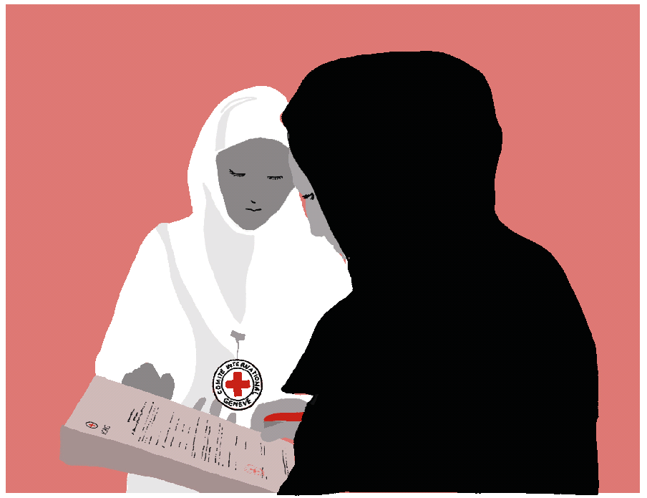
Nicht anklagen, sondern dem Einzelnen helfen
Das Rote Kreuz besucht und registriert jährlich tausende Menschen, die in Gefangenschaft geraten sind (2012: 540.669 Gefangenenbesuche durch das IKRK)! Rechtliche Grundlage dafür sind die Genfer Abkommen und die Statuten der Internationalen Rotkreuz- und Rothalbmondbewegung.
Unter vier Augen können die Ge-
fangenen vertraulich mit dem Roten
Kreuz sprechen und ihre Verhältnisse
schildern. Sie können auch über das
Rote Kreuz Briefe an ihre Ange-
Hörigen senden und empfangen
(2012: 50.408 Rotkreuz-Nachrichten).
Um den Zugang zu den Gefangenen
zu erhalten, veröffentlicht das
Rote Kreuz seine Berichte nicht.
Im direkten vertraulichen Gespräch
mit den für die Inhaftierung
Verantwortlichen sowie Behörden
und Politikern, bemüht sich das
Rote Kreuz das Los der Gefangenen
zu mildern.
Notes:
Das hätten wir bei einer Tasse Kaffee oder Tee erzählt
Die Mitarbeiter vom Roten Kreuz wollen die Situation des einzelnen Gefangen verbessern. Und vor allem ein deutliches Zeichen setzen: Wir schauen nach Euch. Wir achten darauf, dass Ihr nicht spurlos verschwindet. Wir sind für Euch da. Das Rote Kreuz macht das Unrecht nicht öffentlich – das ist die Aufgabe anderer Organisationen. Aber das Rote Kreuz schweigt auch nicht: Wir schreiben an die betreffenden Regierungen Berichte und prangern Unrecht an. Auch Barack Obama erhält regelmäßig Berichte – denn das Rote Kreuz besucht auch die Gefangenen in Guantanamo. Das IKRK kümmert sich um den einzelnen Gefangenen und versucht ihre Situation zu verbessern. Es benachrichtigt Angehörige und bringt Nachrichten von Angehörigen zu den Gefangenen. Im Jahr 2012 erhielt das IKRK über 30.000 Rotkreuz-Nachrichten für Gefangene. Das Recht zum Gefangenbesuch hat das Rote Kreuz auch durch die Genfer Konvention.

Slide 12
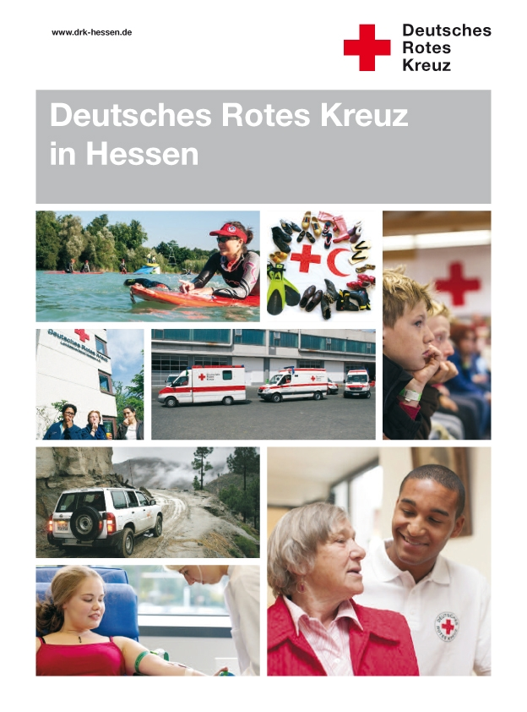
Das Rote Kreuz in Hessen
In Hessen sind in 39 Kreisverbänden und über 460 Ortsvereinen, 20.000 Menschen freiwillig aktiv. Unsere Ehrenamtlichen in den Bereitschaften, in der Bergwacht, der Wasserwacht, der Wohlfahrts- und Sozialarbeit sowie im Jugendrotkreuz geben dem Roten Kreuz in Hessen ein unverwechselbares Gesicht.
Männer, Frauen und Jugendliche helfen, weil sie es wollen und weil sie es können.
Im hessischen DRK-Rettungsdienst fahren über 2.300 Mitarbeiter während ihrer Einsätze jährlich 20,5 Millionen Kilometer – das ist 512 Mal um die Erde!
Notes:
Das hätten wir bei einer Tasse Kaffee oder Tee erzählt
Unsere Ehrenamtlichen üben für den Fall der Fälle und bereiten sich in ihren Aufgaben für die Ausnahmesituation vor.
Tagtäglich sieht man die Rotkreuzler/innen in ihrem freiwilligen Einsatz: Beim Sanitätsdienst im Fußballstadion oder bei Volksfesten, die Wasserwacht ist z. B. beim Ironman dabei und sorgt für Sicherheit in den kühlen Fluten; die Wohlfahrts- und Sozialarbeit bietet präventive Bewegungsprogramme an und entwickelt mit Blick auf die Schwächsten der Gesellschaft neue Angebote. Die „Jungen Wilden“ im Jugendrotkreuz lernen Schülern Erste-Hilfe und nehmen aktuelle politische Themen in ihren Kampagnen auf. Die Bergwacht versorgt Verletzte in den hessischen Mittelgebirgen und ist zur Stelle bei schwer zugänglichen Rettungsgebieten.
Sie alle eint der Gedanke, menschliches Leiden zu verhüten und zu lindern, und lässt sie stolz sein, das Rote Kreuz auf ihrer Kleidung tragen zu dürfen.

Slide 13
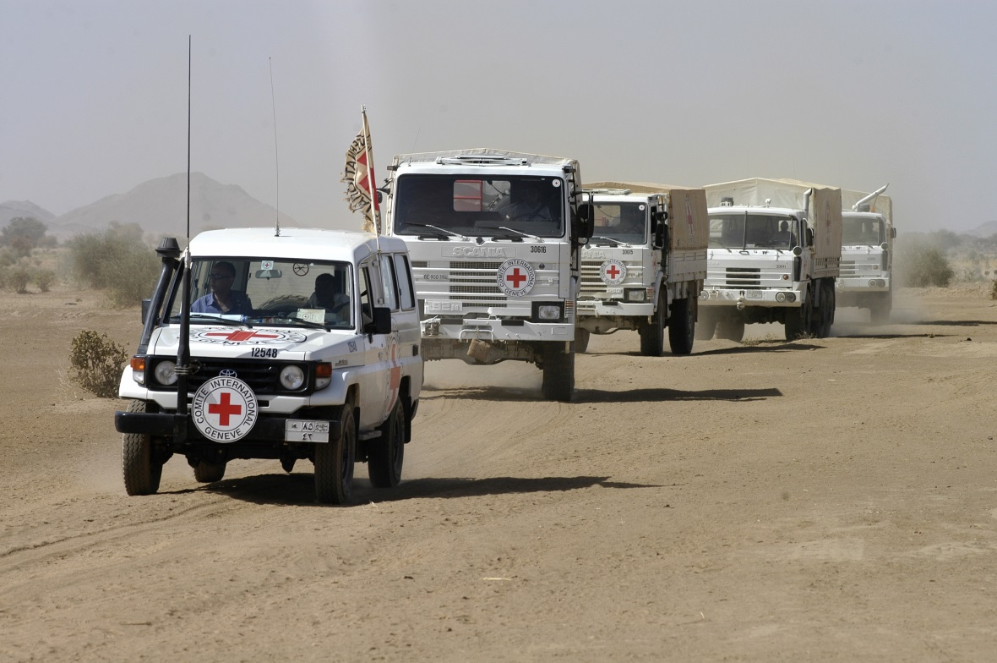
Das Rote Kreuz heute
Heute verwirklichen 189 nationale Rotkreuz- und Rothalbmondgesellschaften in ihrer täglichen Arbeit die sieben Grundsätze der Internationalen Rotkreuz- und Rothalbmondbewegung:
Menschlichkeit
Unparteilichkeit
Neutralität
Unabhängigkeit
Freiwilligkeit
Einheit
Universalität
Das Rote Kreuz ist die wichtigste
und bekannteste Hilfsorganisation
der Welt.
100 Millionen Freiwillige (das entspricht
der Bevölkerung Deutschlands und
Australien zusammengezählt) und
500.000 hauptamtliche Mitarbeiter
(die Einwohner der Stadt Hannover)
zählt die Organisation weltweit.
Notes:
Das hätten wir bei einer Tasse Kaffee oder Tee erzählt
Wir gehen als Rotes Kreuz von Anfang an mit offenen Augen durch die Welt – so wie damals Henry Dunant und seine Kameraden. Wir helfen dort, wo Hilfe am nötigsten gebraucht wird. Immer mit dem Blick für den Schwächeren.
In der weiten Welt sind DRK-Delegierte seit Monaten unermüdlich beispielsweise für die syrischen Flüchtlinge im Einsatz: sie bringen Hygienepakete in die Familien, verteilen Nahrung und bauen Versorgungslogistik auf. Auch wir beim DRK-Hessen bieten Kriegsflüchtlingen Asyl.
Vor unserer Haustür geben Rotkreuzler/innen in den Kreis- und Ortsverbänden ihr Erste-Hilfe Wissen an die Bevölkerung weiter. Jeder kann lernen, in Henry Dunant’s Sinne zu handeln.

Slide 14
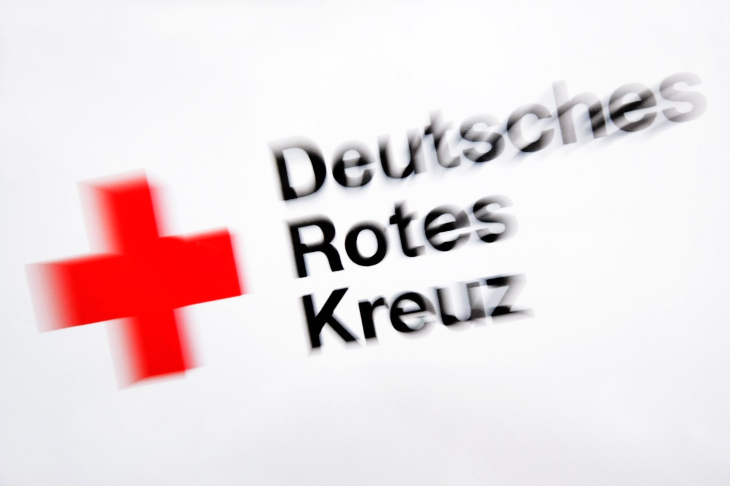
Und wie geht es weiter?
Das DRK bleibt bei seinen Leisten
und widmet sich den dringendsten
Problemen der nächsten Jahrzehnte
in Deutschland: immer mehr junge
Menschen müssen für immer mehr
werdende Ältere und Hilfsbedürftige
sorgen, ein wachsender Bedarf an
Zuwanderung, eine schwächere
Besiedelung in ländlichen Regionen.
In seiner neuen Strategie 2020
„Menschen helfen, Gesellschaft
gestalten“ rückt das Rote Kreuz
Menschen in schwierigen Lebens-
situationen in den Mittelpunkt.
Das DRK will mit dieser Strategie weiter an Profil und gesellschaftspolitischer
Relevanz gewinnen und damit das Fundament aus ehren- und hauptamtlichen Mitarbeitern, den Mitgliedern, Spendern, Blutspendern und Unterstützern
aus Staat und Gesellschaft stärken.

Slide 15
Redaktion:
DRK-Landesverband Hessen
Presse- und Öffentlichkeitsarbeit
Thomas Wolff und Gisela Prellwitz
Thomas.wolff@drk-hessen.de / gisela.prellwitz@drk-hessen.de
Grafiken: Barbara Jung, Fotos: DRK
Wiesbaden, April 2014

